Slide 1
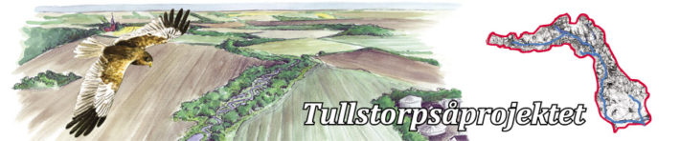
http://www.tullstorpsan.se/

Slide 2
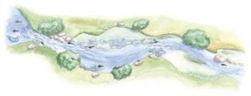
Varför detta projekt?
Syftet med Tullstorpsåprojektet är att återskapa en mer naturlig struktur på ån: dämpa vattenflödet, fånga upp närsalter och öka den biologiska mångfalden.
”Från källa till mynning”
En gång för alla ”göra vid ån” och få en hållbar lösning för vattnet.
Genom gemensamma insatser är det möjligt att få till stånd ett verkningsfullt vattenvårdsprojekt, som samtidigt som det underlättar skötseln av ån för markägarnas del, ger samhället betydande miljövinster.

Slide 3
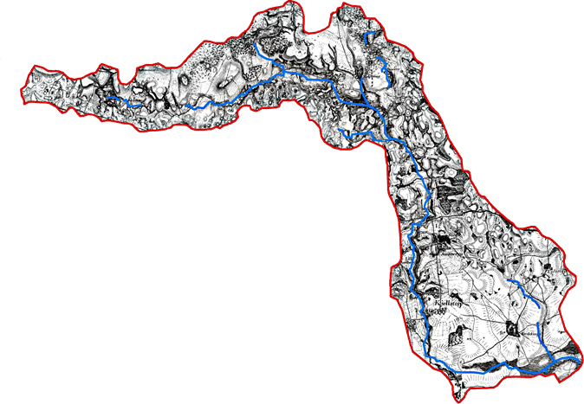
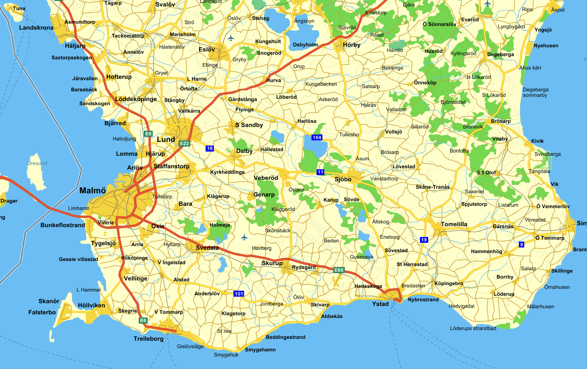
30 km lång inkl. biflöden
Avrinningsområde ca 60 km²
85% åkermark
Näringstransport ca 250 ton N/år
och 4 ton P/år

Slide 4
Vad har åtgärderna lett till?
Miljöeffekter, samhällsnytta mm
35 st våtmarker – ca 126 ha hittills av målet 200 ha
Ca 10 km vattendrag – återmeandring, kantavplaning, sedimentfällor, blockåterställning. Ca 9 km till är målet.
Över 7000 träd har planterats.
Sedan åtgärderna i området startade år 2009 har totalfosforhalterna i Tullstorpsån minskat signifikant med närmare 30 % sommartid.
Undersökningen av kiselalger i Tullstorpsån vid Ängarödsbron i september år 2016 bedömdes till måttlig status med avseende på näringsämnen, men IPS-indexet låg ganska nära gränsen till god status.

Slide 5
Efter
Före

Slide 6
Resultat
Projektet har skapat flera olika samhällsnyttor, eftersom det är ett projekt som involverar både markägare, entreprenörer och allmänheten som bor i närheten av/besöker projektområdet.
Markägarna har ökat sin kompetens för den praktiska delen i restaurering genom att delta i båda anläggningen, besiktningar och diskussioner om genomförandet av projektet.
Skolor, barn – ökad kunskap och förståelse
Rekreationsvärden har också förhöjds vid att öka tillgängligheten i landskapet, möjlighet för fågelskådning, vandring och andra naturupplevelser i ett område som dominerat av jordbruksmark.
Tillsammans har åtgärderna förstärkt samverkan om havsmiljö, ökad livsmedelsförsörjning från akvatiska miljöer och inte minst bevarat naturarv och miljöer för vetenskap och utbildning inom Tullstorpsåns avrinningsområde.

Slide 7
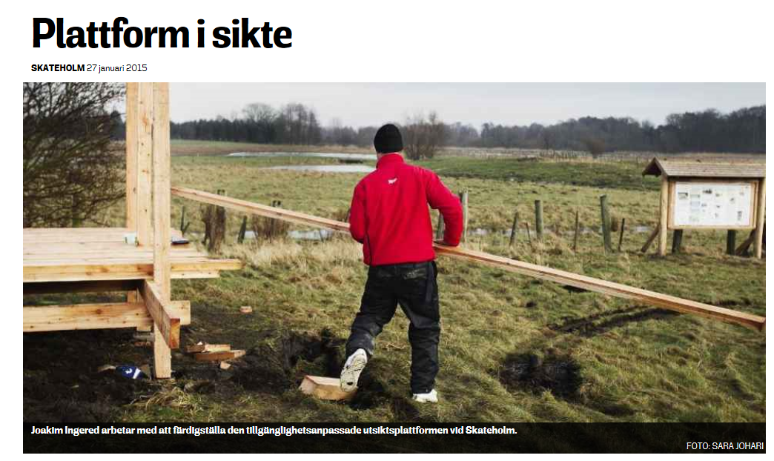
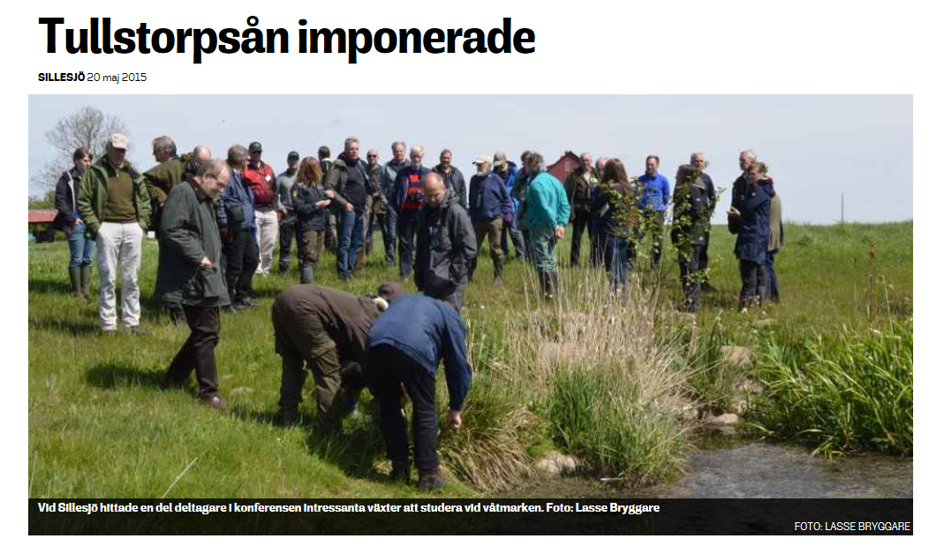
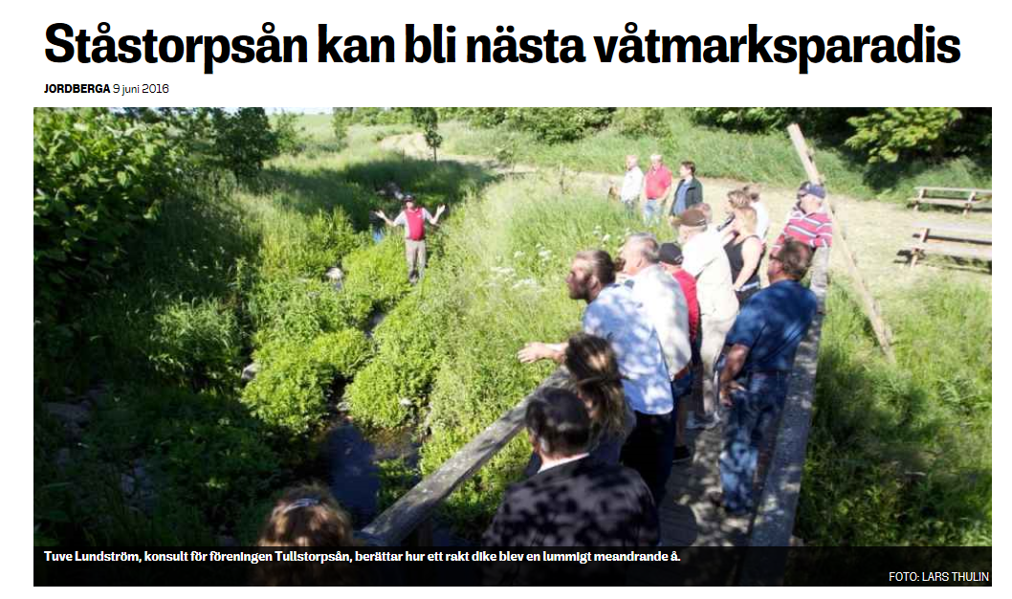
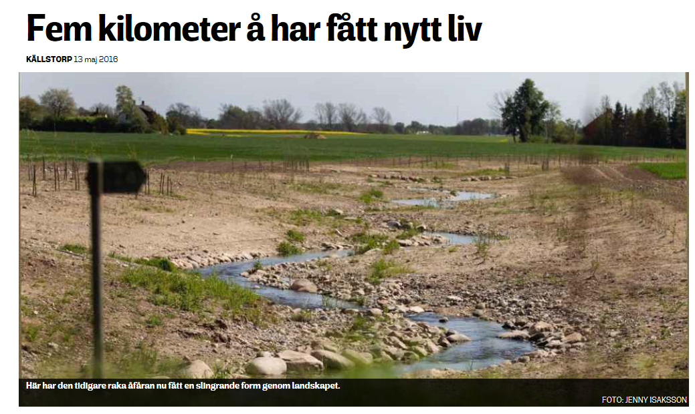
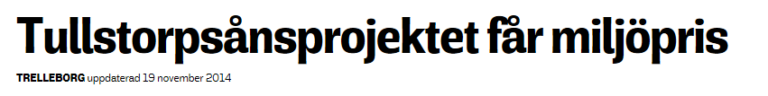
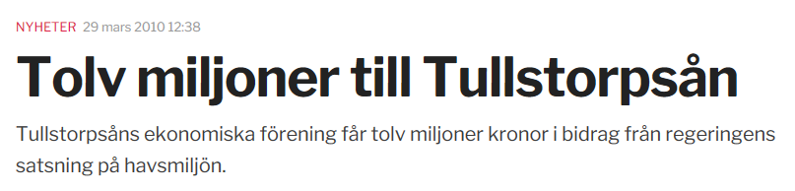
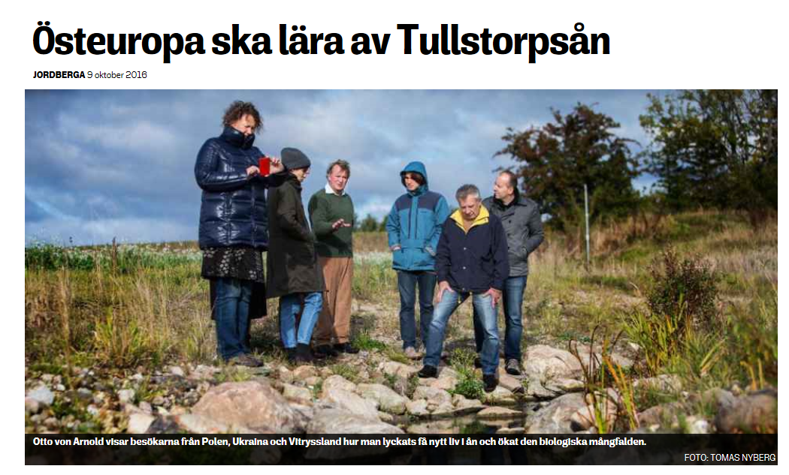
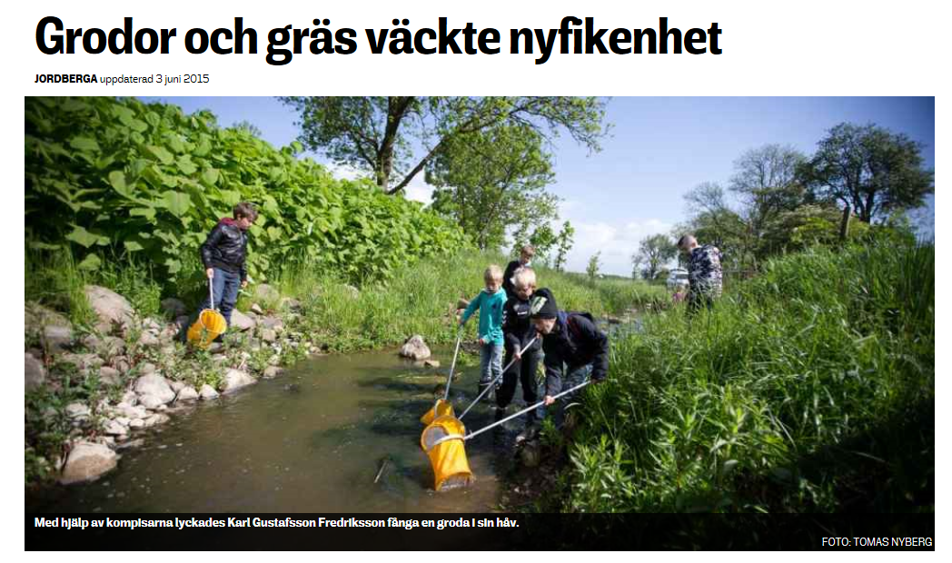


Slide 8
